Slide 1
Data.Щит
det(Sneakers)

Slide 2
Команда
Степанов Вадим – Тимлид/Аналитик
Ермаков Денис - Программист
Лебедев Артем - Программист
Кожевников Артем - Программист
Цыбиков Владимир - Дизайнер
Notes:
Можно фотки прикрепить

Slide 3
Актуальность
согласно Euromonitor International, к 2022 г. рынок спортивной обуви может вырасти до 153,4 млрд руб, из чего последует необходимость в определении нужной модели, среди большого разнообразия.

Slide 4
Проблема
Мы исследовали частоту поиска кроссовок по фотографии. Также был проведен опрос среди людей, вследствие чего была выявлена проблема необходимости наличия сервисов поиска кроссовок по фотографии.

Slide 5
Цели и задачи
Цель:
разработка веб – сервиса, позволяющего определить нужную модель кроссовок с использованием специально обученной нейронной сети
Задачи:
Обучить нейронную сеть на дата-сете популярных моделей кроссовок
Проанализировать существующие веб-сервисы по определению одежды по фотографии
Разработать веб-сервис, позволяющий загружать фотографию модели кроссовок и получать их название.

Slide 6
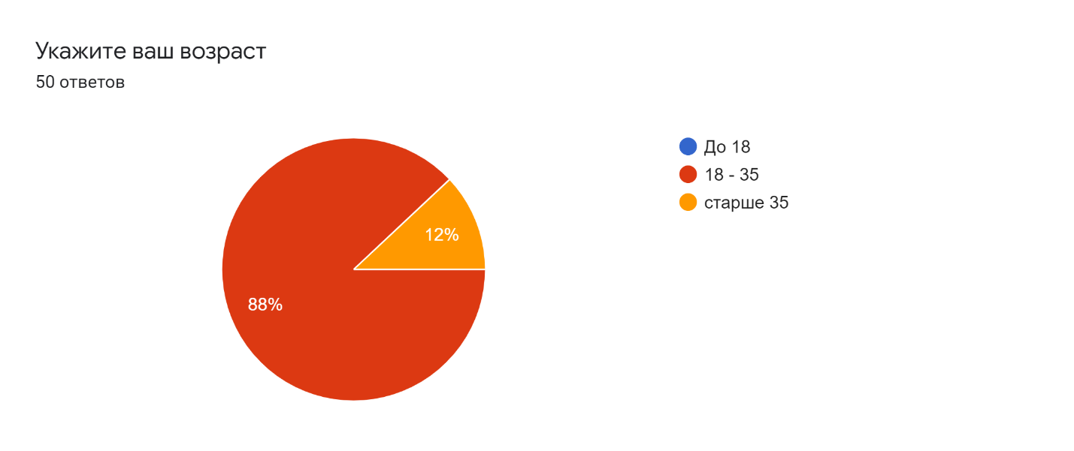
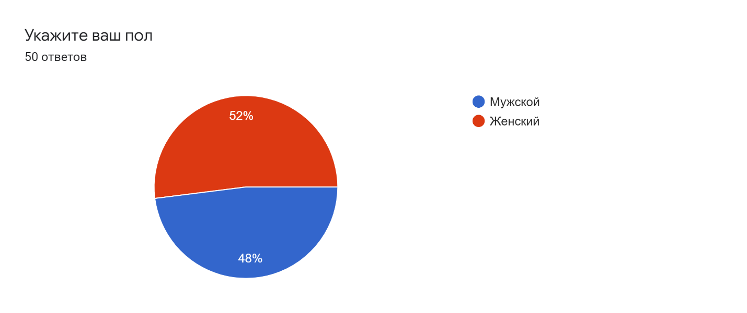
Пользователи
нашей целевой аудиторией является молодёжь в возрасте от 18 до 35 лет, преимущественно женского пола:

Slide 7
Успешные примеры

Slide 8
Стек технологий
Notes:
Тут разграничения сделать нужно, для чего каждую технологию использовали

Slide 9
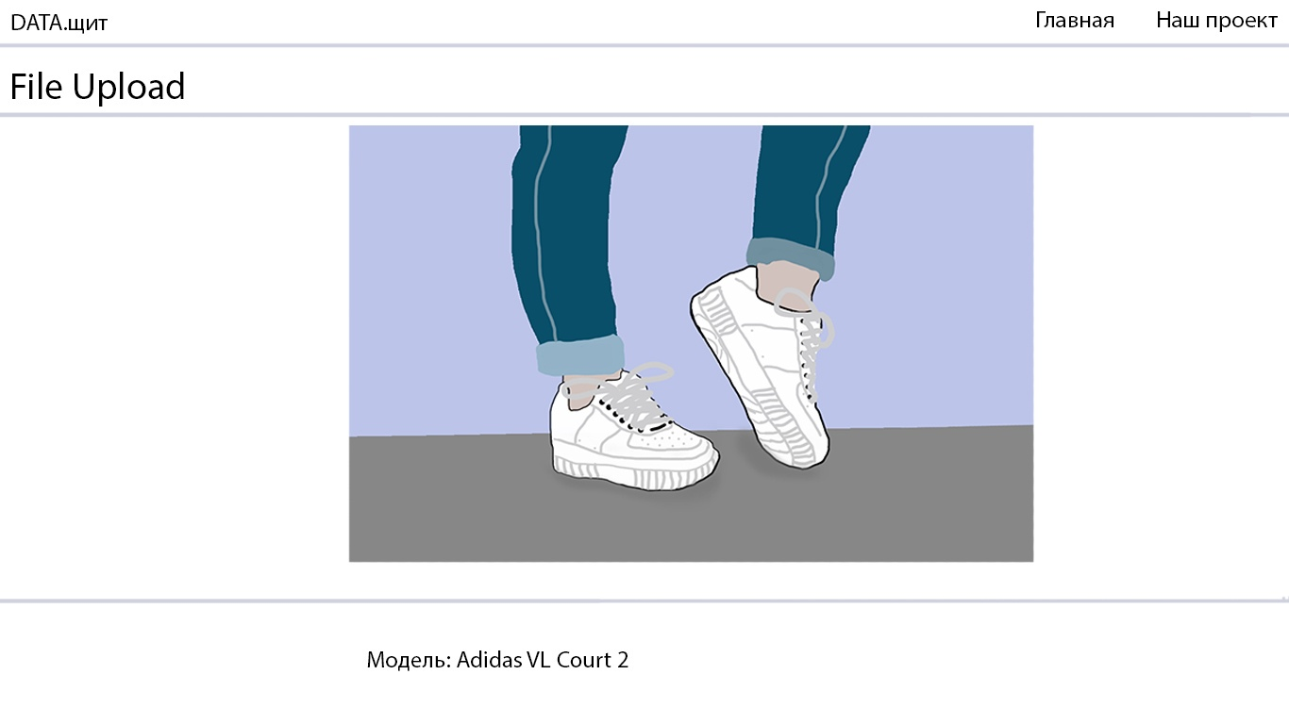
Пример работы

Slide 10
Результаты
Проведено исследование сервисов-аналогов и целевой аудитории.
Обучена модель нейронной сети.
Разработана серверная часть.
Создан сайт. Проведена интеграция с серверной частью.

